Slide 1
PPT Clase 5
Econometría

Slide 2
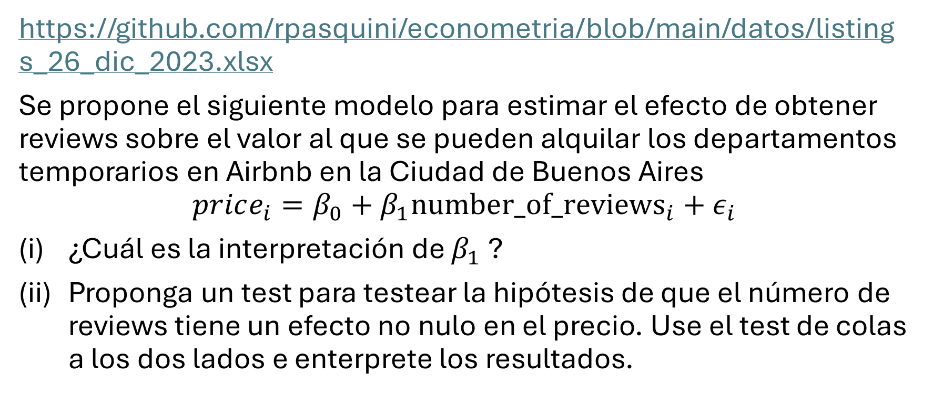
3. Airbnb - Enunciado
https://github.com/rpasquini/econometria/blob/main/datos/listings_26_dic_2023.xlsx
Se propone el siguiente modelo para estimar el efecto de obtener reviews sobre el valor al que se pueden alquilar los departamentos temporarios en Airbnb en la Ciudad de Buenos Aires
$$price_{i}=β_{0}+β_{1}{\text{number}\text{_}\text{of}\text{_}\text{reviews}}_{i}+ε_{i}$$
¿Cuál es la interpretación de $β_{1}$ ?
Proponga un test para testear la hipótesis de que el número de reviews tiene un efecto no nulo en el precio. Use el test de colas a los dos lados e enterprete los resultados.

Slide 3
Tips
Notebook empezada:
https://colab.research.google.com/github/rpasquini/econometria/blob/main/ejercicios/Airbnb_data.ipynb
Notebook de clase pasada con OLS
https://github.com/rpasquini/econometria/blob/main/notebooks/OLS.ipynb
Corrijo el formato de los precios
df['price'] = df['price'].str.replace('$', '').str.replace(',', '').astype(float)

Slide 4

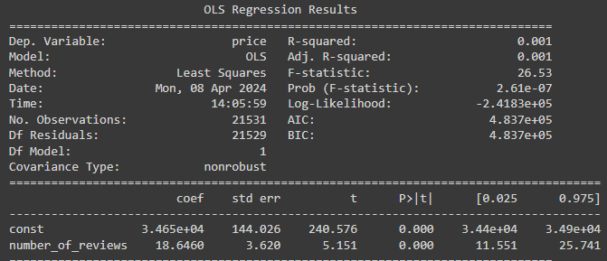


Estimación OLS
$$price_{i}=β_{0}+β_{1}{\text{number}\text{_}\text{of}\text{_}\text{reviews}}_{i}+ε_{i}$$
$$price_{i}=0.00034+18,6{ \text{number}\text{_}\text{of}\text{_}\text{reviews}}_{i}+ε_{i}$$

Slide 5
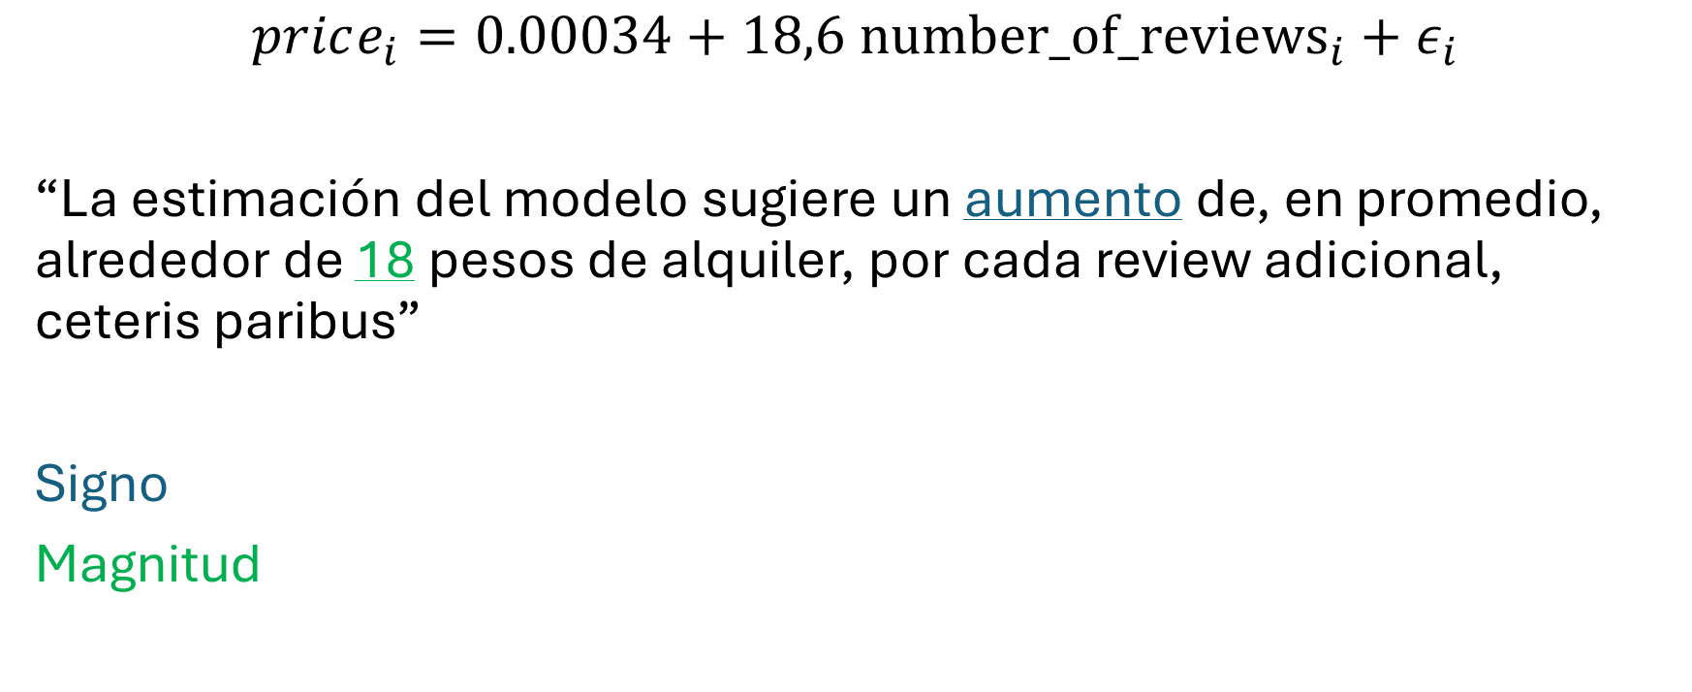

¿Cuál es la interpretación de $β_{1}$ ?
$$price_{i}=0.00034+18,6{ \text{number}\text{_}\text{of}\text{_}\text{reviews}}_{i}+ε_{i}$$
“La estimación del modelo sugiere un aumento de, en promedio, alrededor de 18 pesos de alquiler, por cada review adicional, ceteris paribus”
Signo
Magnitud

Slide 6
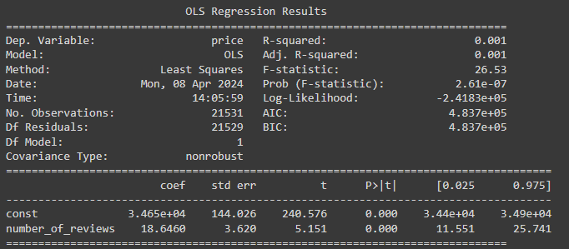
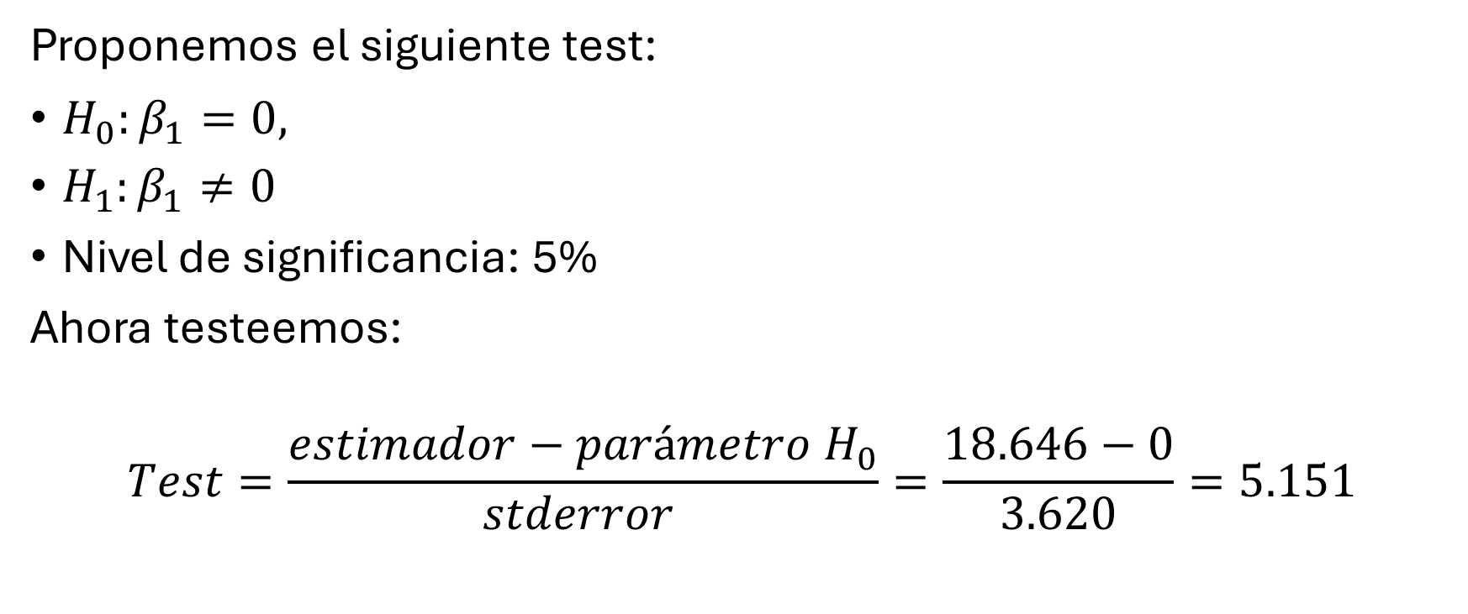

Test de hipótesis
Proponemos el siguiente test:
$H_{0}:β_{1}=0,$
$H_{1}:β_{1}≠0$
Nivel de significancia: 5%
Ahora testeemos:
$$Test=\frac{estimador−parámetro H_{0}}{stderror }=\frac{18.646−0}{3.620}=5.151$$

Slide 7

P-value
P-value: 0.0000002
El p-value es menor que el nivel de significancia (que establecimos en 5% al inicio), entonces puedo rechazar la hipótesis nula.

Slide 8
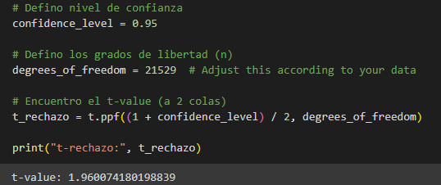

Valor T de rechazo
Valor T de rechazo al 95%: 1.96
El test de 5.151 muy por encima del valor de rechazo de 1.96 establecido por el valor T, por ende, puedo rechazar la hipótesis nula. El test sugiere que B1 es un estimador significativo.

